Slide 2
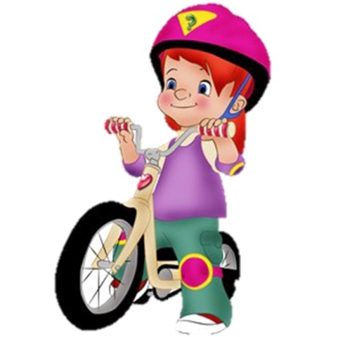
Наверное, нет такого ребенка, который бы не любил кататься на велосипеде. Особенно дети любят семейные прогулки. Для ребят, двухколесное транспортное средство – незаменимый друг и товарищ. Но, если не соблюдать требования безопасности, друг может превратиться в опасного и коварного врага.
Чтобы такого не случилось с нашими воспитанниками было организовано увлекательное мероприятие в рамках акции «Юный велосипедист» по закреплению правил пользования велосипедом.
Ребята закрепили знания о правилах движения на велосипедах, рассмотрели экипировку юного
велосипедиста, познакомились с дорожными
знаками, на практике узнали,
как правильно переходить
через дорогу с велосипедом.

Slide 3
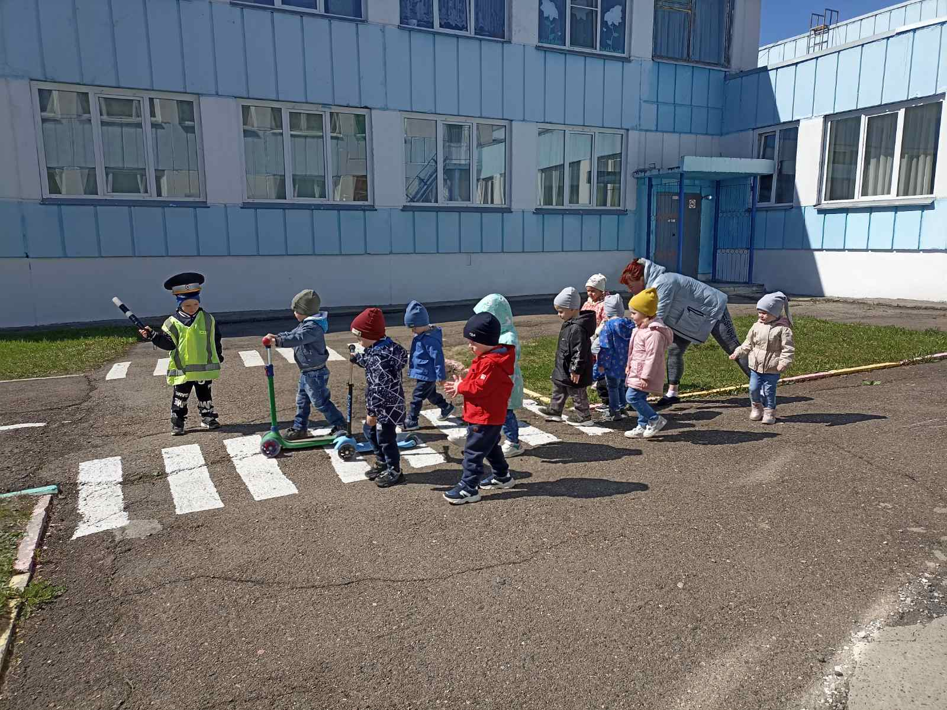
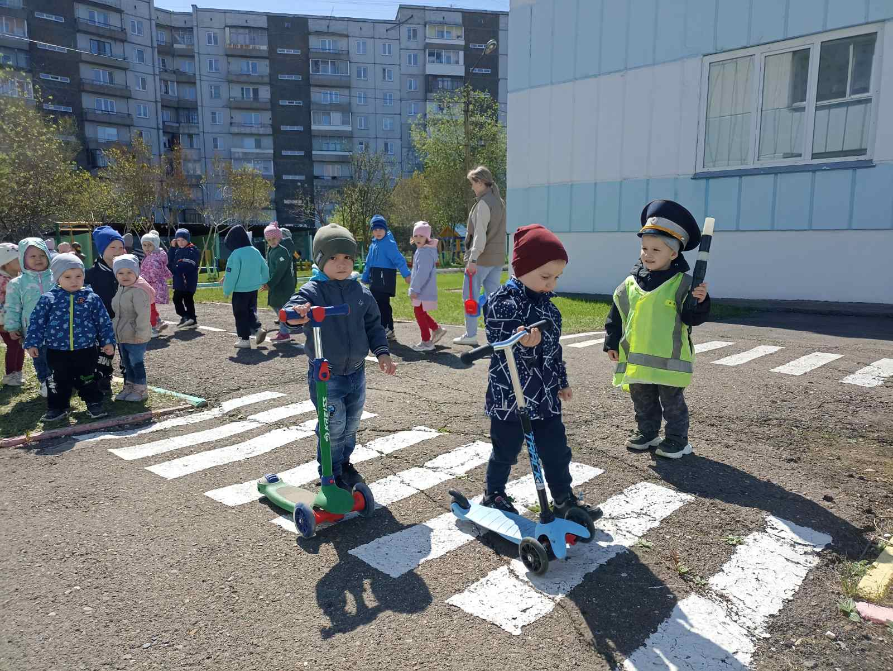
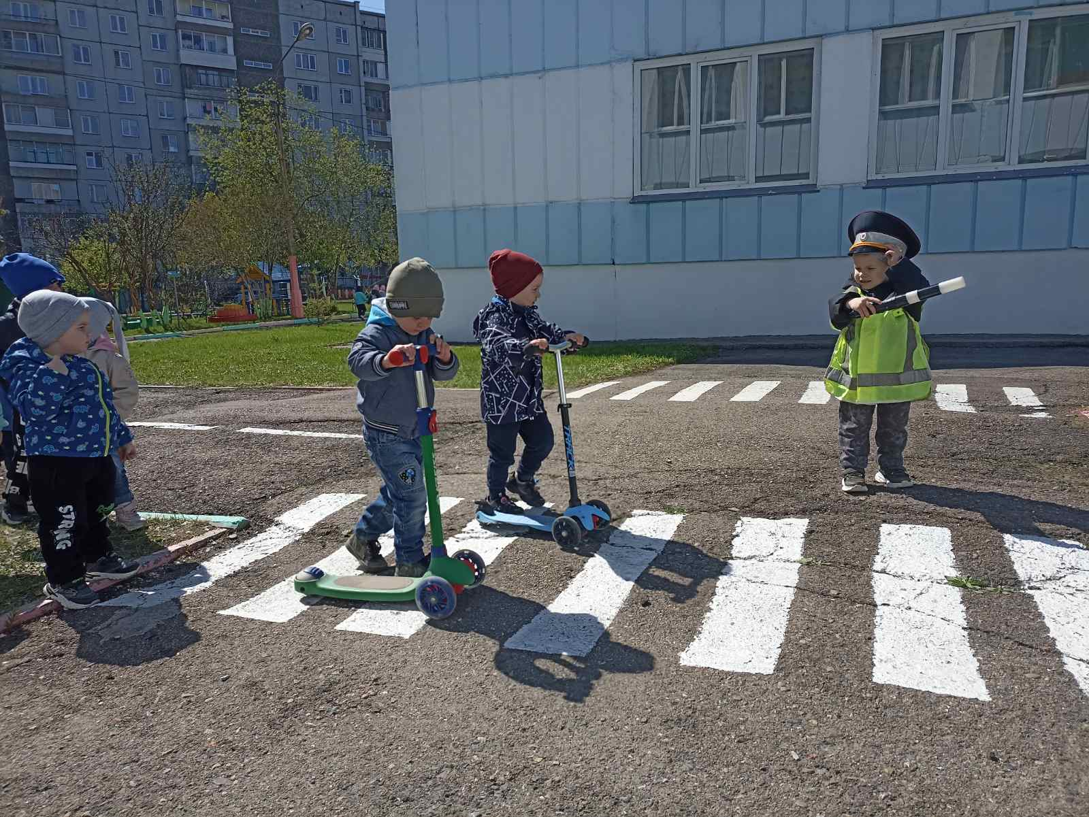
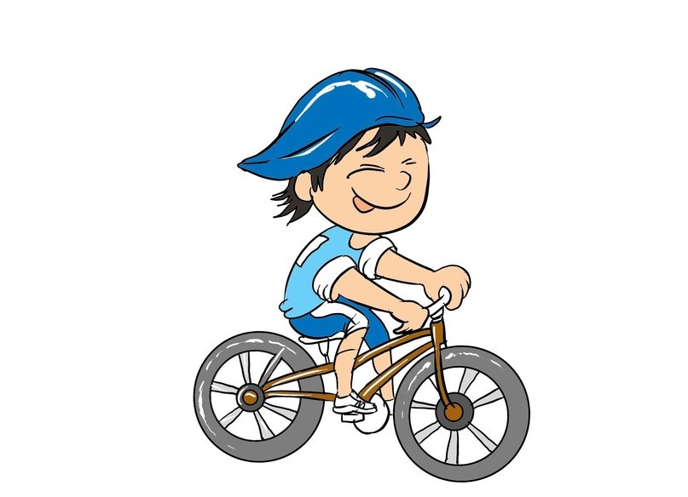
группа «Мишутка»

Slide 4
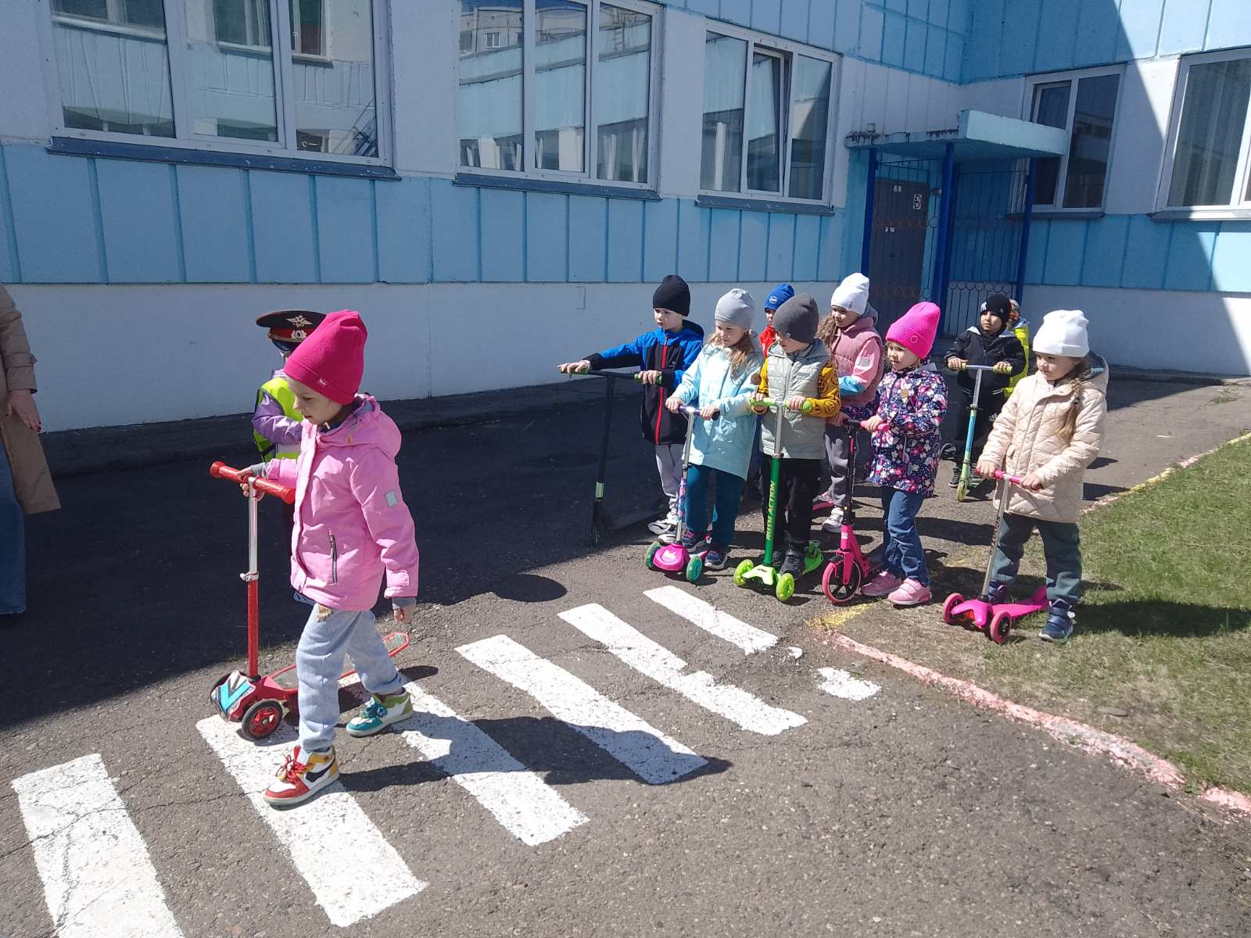
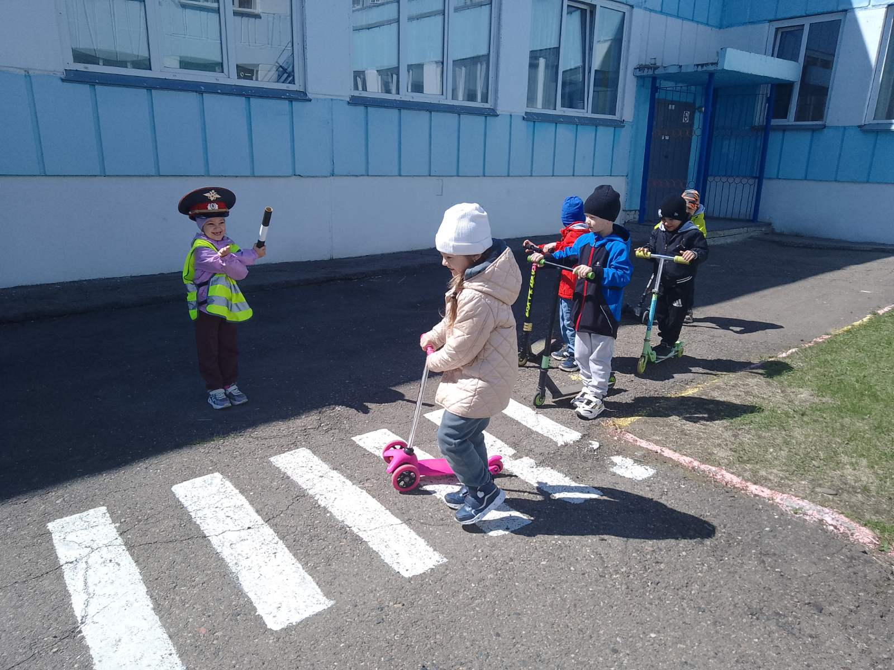
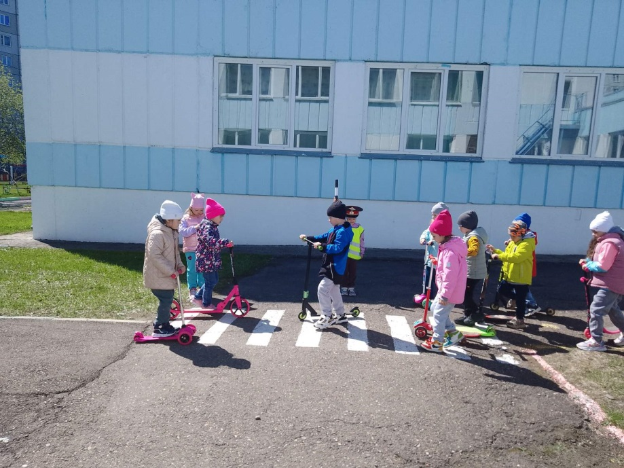
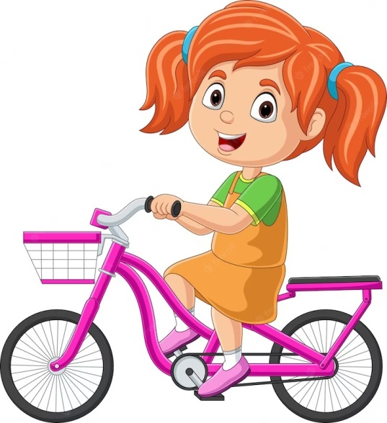
группа «Колокольчик»

Slide 5
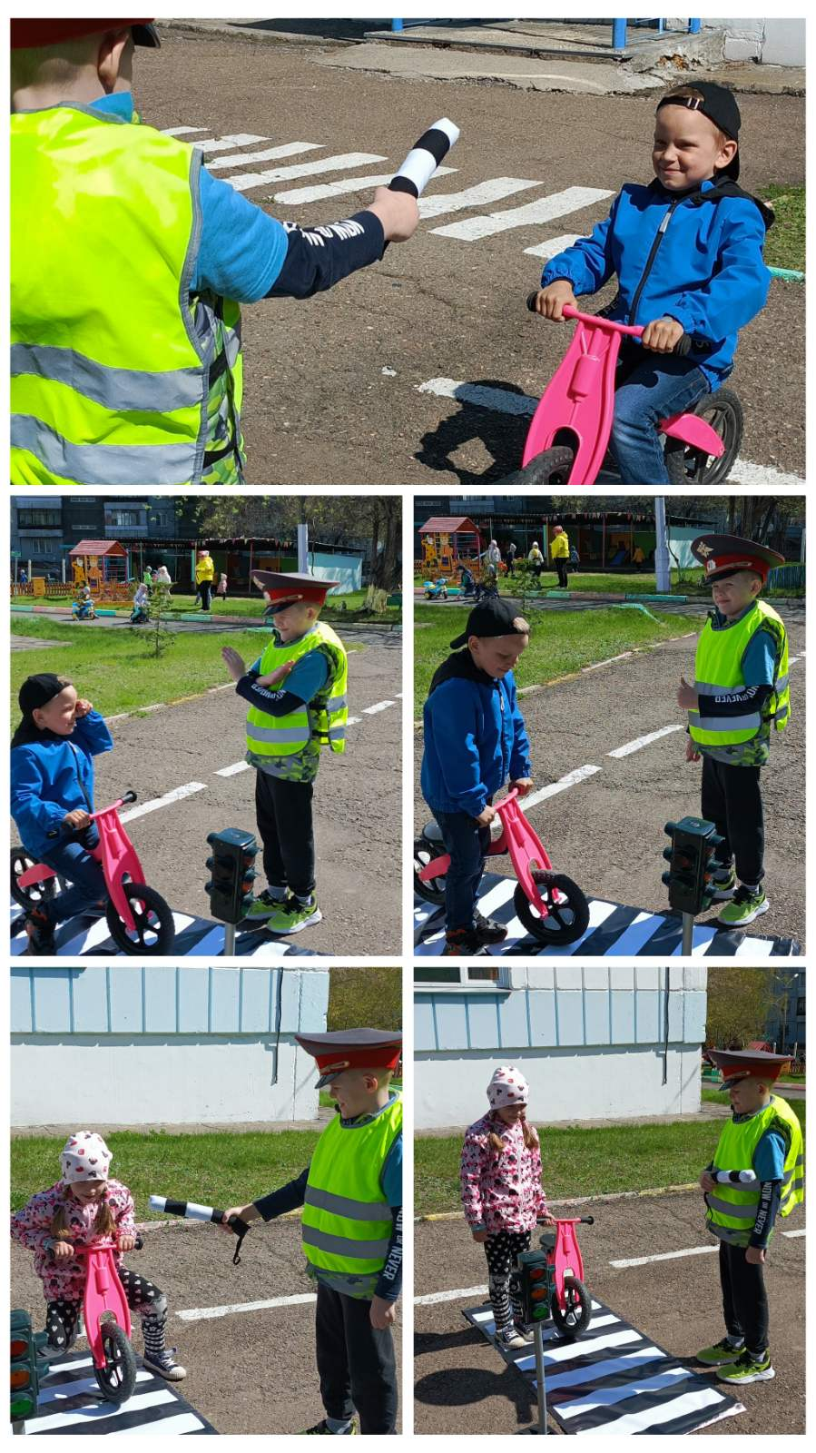
группа «Солнышко»

Slide 6
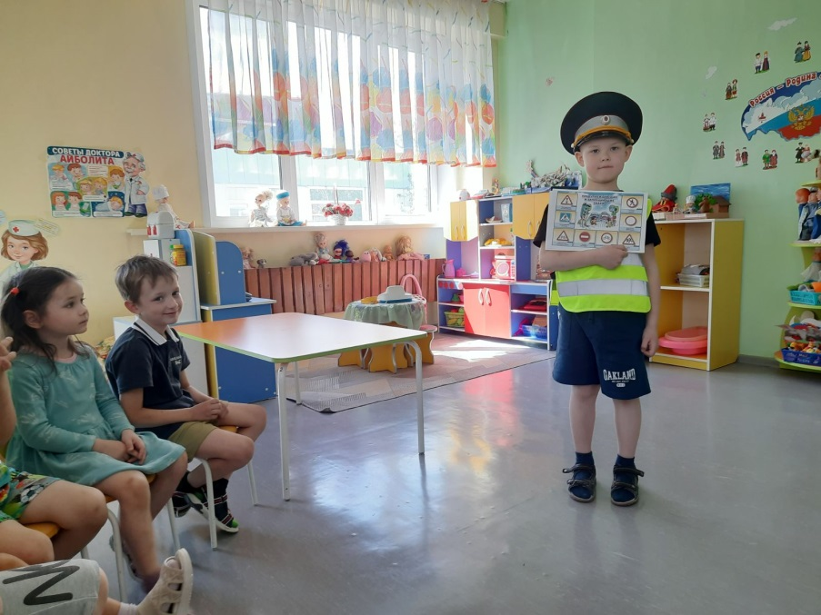
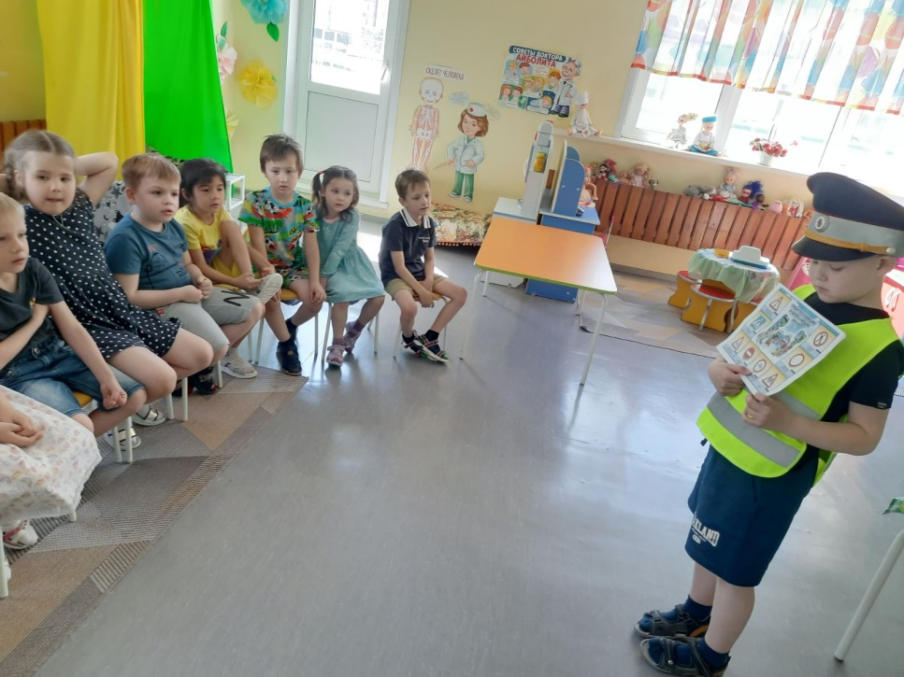
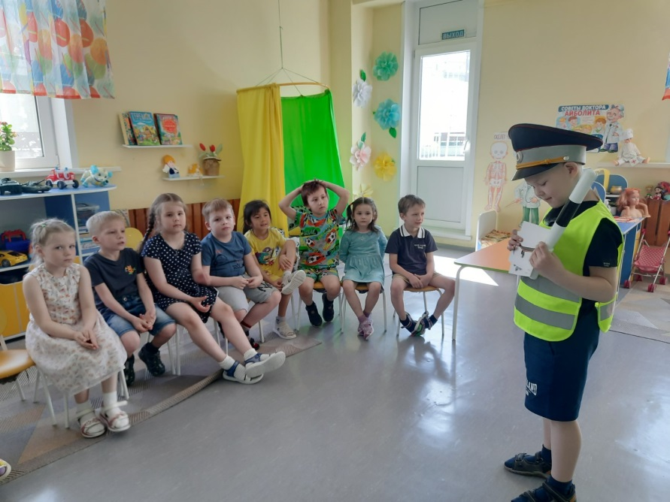
группа «Пчелка»
Беседа: «ЮННЫЕ ВЕЛОСИПЕДИСТЫ»

Slide 7
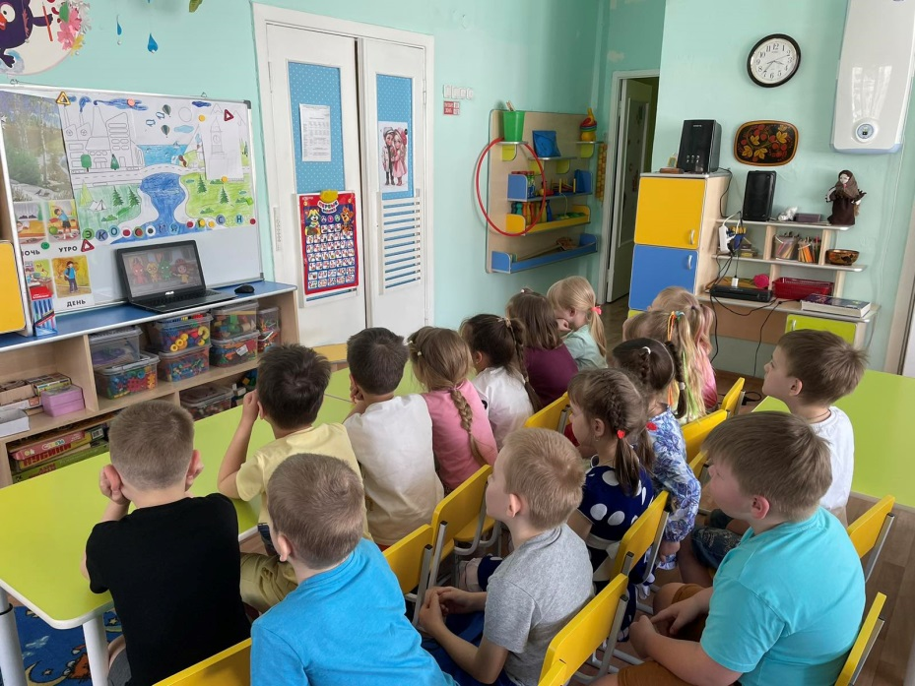
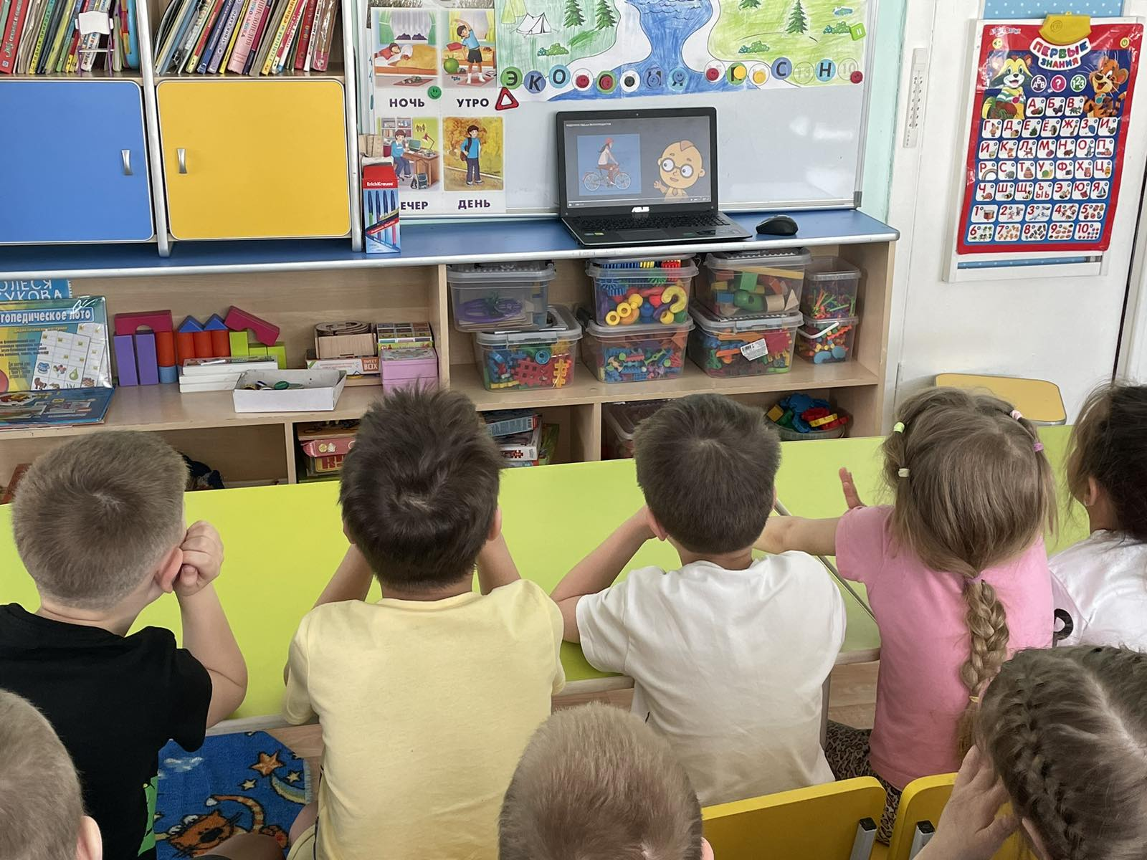
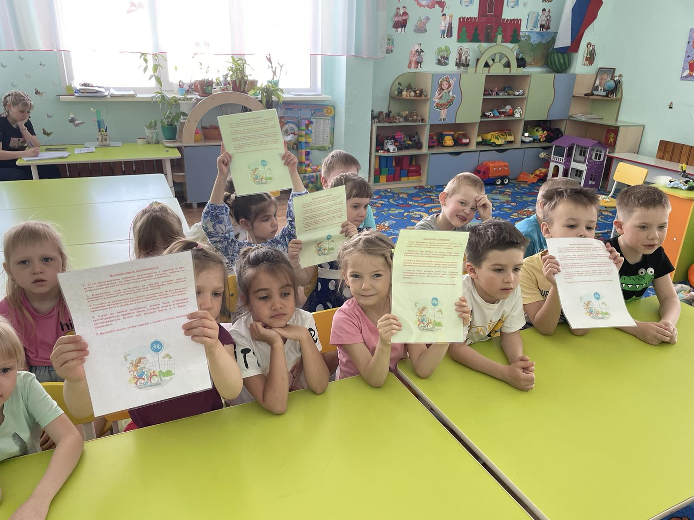
группа «Ромашка»
Просмотр познавательного мультфильма: «Правила велосипедиста».

Slide 8
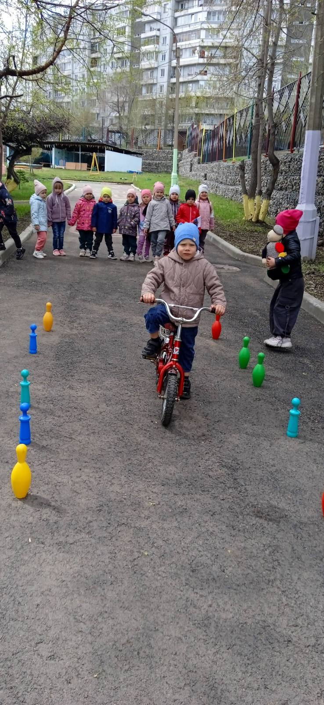
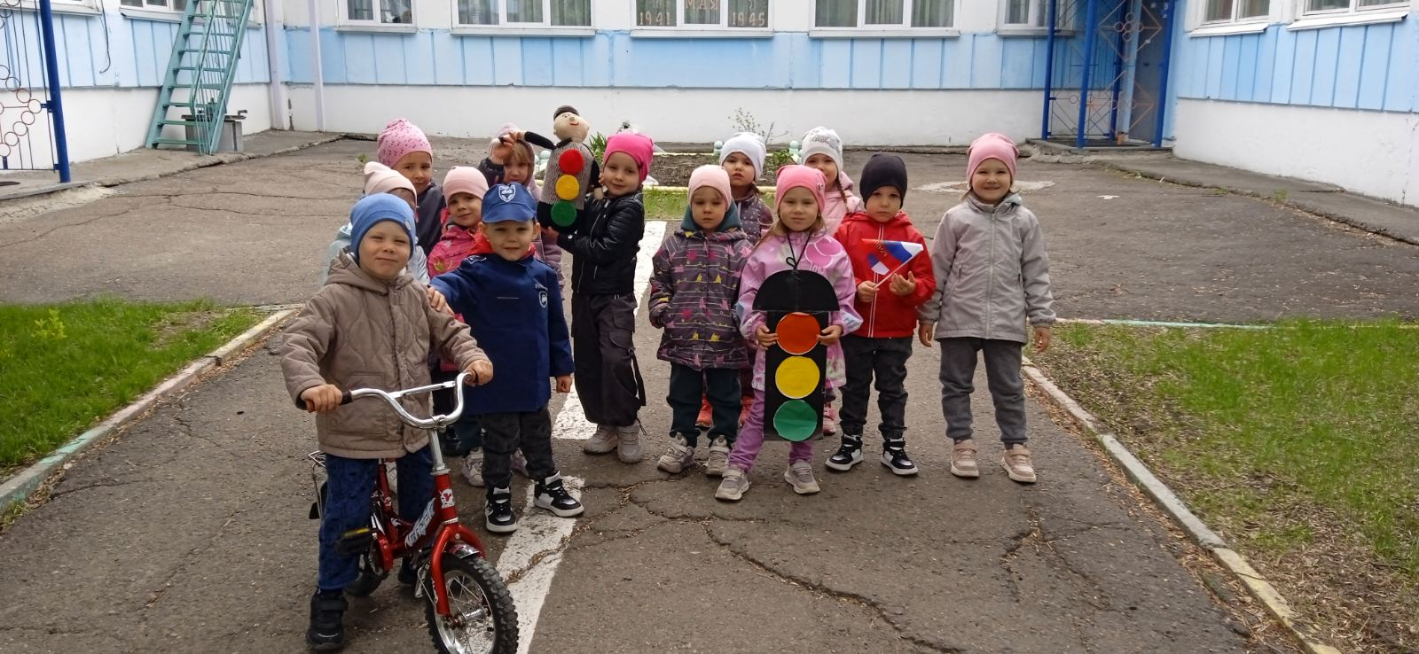
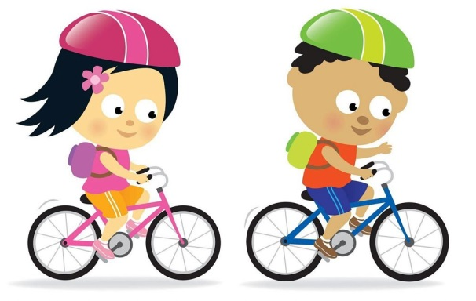
группа «Мальвина»

Slide 9
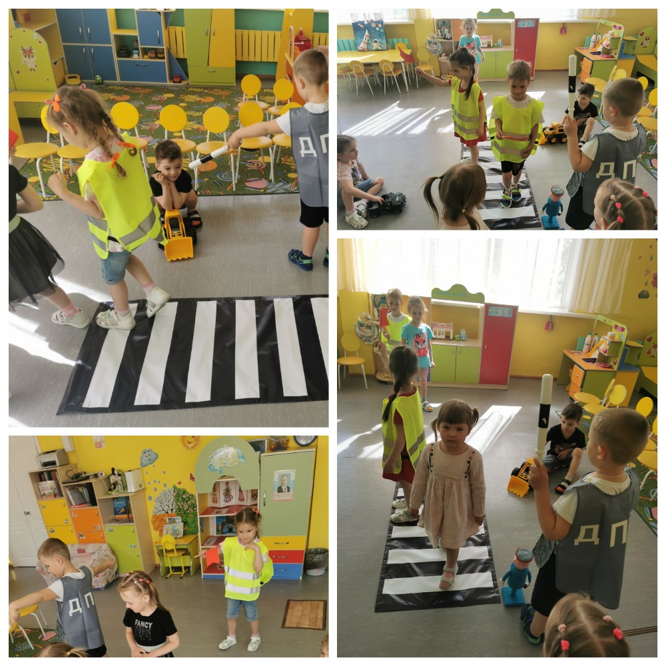
группа «Теремок»
Познавательная игра:
«Осторожно пешеход».

